Slide 1

Dra. Carla Muñoz

Slide 2
¿Cuándo un proceso se considera espontáneo?
Proceso que ocurre sin intervención

Slide 3
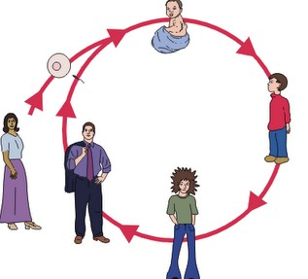
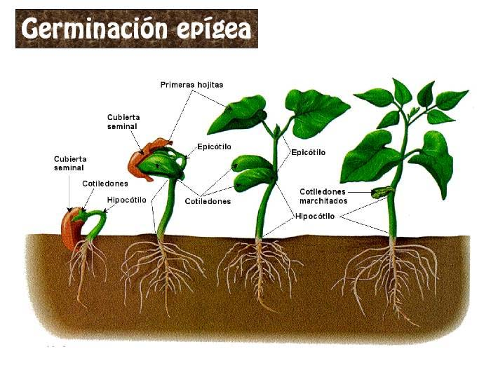
Procesos Espontáneos
El hombre nace, crece, se desarrolla y muere.
De una semilla nace una planta.

Slide 4
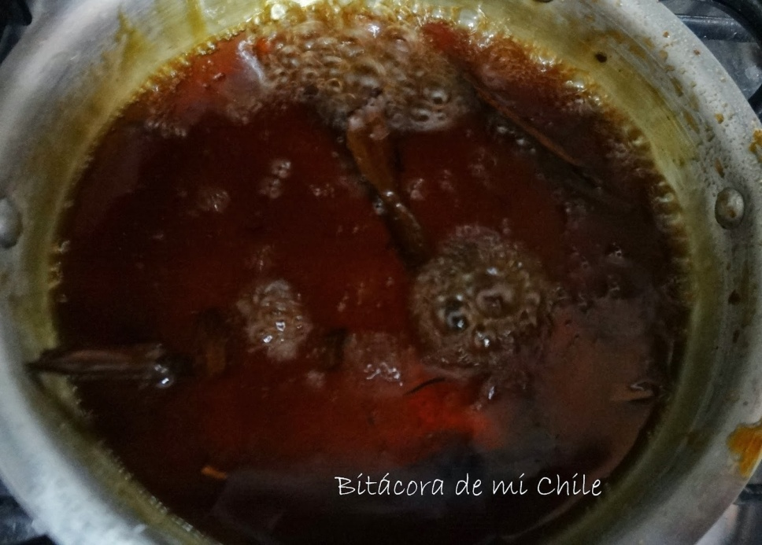
Procesos Espontáneos
Los procesos que ocurren de manera espontánea, lo hacen de esa forma en una dirección y no en la opuesta.

Slide 5
Procesos Espontáneos
Se supone que los procesos espontáneos ocurren para disminuir la energía de un sistema. En las reacciones químicas podemos pensar lo mismo.
Ejemplos:
CH₄(g) + 2O₂(g) CO₂(g) + 2H₂O(l) ΔH°= -890.4 kJ/mol
H⁺(ac) + OH⁻(ac) H₂O(l) ΔH°= -56.2 kJ/mol
H₂O(s) H₂O(l) ΔH°= 6.01 kJ/mol
El carácter exotérmico favorece la espontaneidad de una reacción pero no la garantiza.

Slide 6
Entropía
Los procesos naturales siempre ocurren en una dirección y no en la otra. La energía se conserva, pero esta suele dispersarse. Cuando la energía se dispersa es menos aprovechable.
Los procesos naturales se dirigen siempre espontáneamente hacia donde la dispersión de la energía es mayor.
La entropía, S, es la medida del grado de dispersión de la energía o medida del desorden de un sistema.

Slide 7
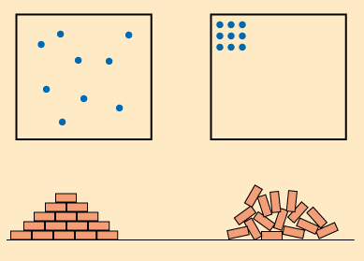
Entropía
La entropía, S, es la medida del grado de dispersión de la energía, y se descubrió que lo espontáneo es pasar de un estado de menor grado de dispersión a uno de mayor, es decir, de menor a mayor entropía.

Slide 8
Entropía
Segunda Ley de la Termodinámica
Establece que en los procesos espontáneos se pasa de estados de menor entropía a estados de mayor entropía. La entropía del universo aumenta en un proceso espontáneo y se mantiene constante en un proceso en equilibrio.
El cambio de entropía del universo (∆S_{univ}) en cualquier proceso será la suma de los cambios de entropía del sistema y de sus alrededores.
∆ S_{univ} = ∆S_{sist} + ∆S_{alred} > 0

Slide 9
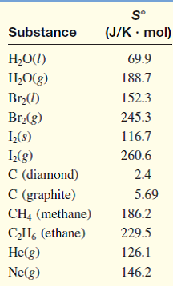
Entropía estándar
La entropía estándar es la entropía absoluta de una sustancia a 1 atm y 25°C. Para determinar esta entropía se utilizan métodos calorimétricos.
Las unidades de la entropía son J/K o J/K mol.
Tanto las entropías de los elementos como de los compuestos son positivas.

Slide 10
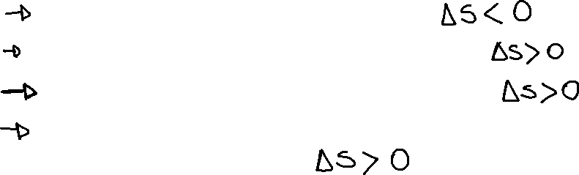
Entropía estándar
Ejercicio:
Prediga si en los siguientes procesos el cambio de entropía será mayor o menor que cero.
Congelamiento del etanol
Evaporación de bromo líquido
Disolución de glucosa en agua
Calentamiento de hidrógeno gaseoso de 60°C a 80°C

Slide 11
Cambios en la Entropía de un sistema
Supongamos que tenemos un sistema representado por la siguiente ecuación:
aA + bB cC + dD
La determinación de la entropía estándar de una reacción, ∆Sº_{reacción}, se calcula de la misma forma que la entalpía estándar de reacción.
∆Sº_{reacción} =[ cSº(C) + dSº(D)] – [aSº(A) + bSº(B)]
Donde Sº corresponde a la entropía estándar de la sustancia.

Slide 12
Entropía
La entropía estándar se obtiene mediante métodos calorimétricos, y se han medido los valores de entropía estándar de numerosos compuestos en J/K mol, los cuales pueden ser utilizados para la determinación de ∆Sº_{reacción}.
Ejemplo:
Determine la entropía estándar de reacción para:
N₂(g) + 3H₂(g) 2NH₃(g)

Slide 13
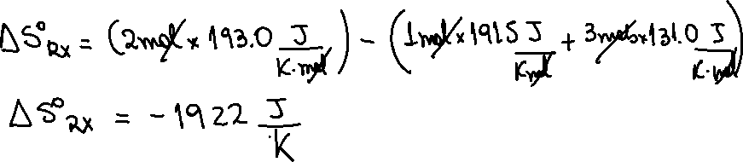

Entropía
Sustancia | Sº (J/K mol)
N₂(g) | 191.5
H₂(g) | 131.0
NH₃(g) | 193.0
N₂(g) + 3H₂(g) 2NH₃(g)

Slide 14
Entropía
Reglas generales:
Si una reacción produce más moléculas de gas que las que consume ΔS° es positivo.
Si el número total de moléculas de gas disminuye, ΔS° es negativo.
Si no hay cambio neto en el número total de moléculas de gas , entonces ΔS° podrá ser negativo o positivo, pero su valor será relativamente pequeño.

Slide 15
Entropía
Para poder predecir si las reacciones serán espontáneas o no, se necesita considerar los cambios de Entalpía y de Entropía de los sistemas
Factor | Signo | Espontaneidad
∆H | - | Las reacciones exotérmicas tienden a ser espontáneas
∆S | + | Las reacciones que aumentan la dispersión de la energía tienden a ser espontáneas
∆H | + | Las reacciones endotérmicas tienden a ser no espontáneas
∆S | - | La reacciones en las que decrece la dispersión de la energía tienden a ser no espontáneas

Slide 16
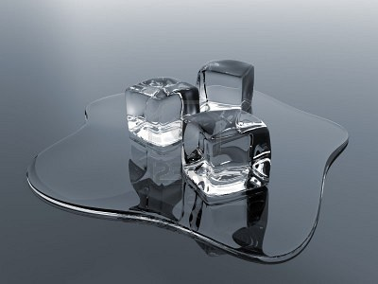
Entropía
Pero que sucede cuando ∆H es positiva (endotérmica) y ∆S también es positivo.
Por ejemplo, cuando se funde un hielo, se necesita energía para hacerlo, por lo tanto la reacción es endotérmica y ∆H es positivo, pero para este proceso ∆S también es positivo, porque el hielo es un sistema sólido donde existe menos dispersión energética que en el agua líquida. ¿Será este proceso espontáneo?

Slide 17
Entropía
A la presión de 1 atm y temperaturas menores a 0°C, el hielo no se funde espontáneamente, pero si lo hace a 25°C. En cualquiera de las condiciones el proceso es endotérmico y va de un estado de orden a uno de mayor desorden.
Cuando la temperatura es baja, predomina la entalpía para determinar la espontaneidad. A temperaturas altas predomina la entropía.

Slide 18
Energía Libre de Gibbs
La entropía y la entalpía van de la mano a la hora de predecir la espontaneidad de los procesos y reacciones, pero debe haber una cantidad que las relacione. Esta cantidad es conocida como ENERGÍA LIBRE DE GIBBS, G, que se define para considerar las contribuciones de la entropía y la entalpía , para predecir la espontaneidad bajo ciertas condiciones.

Slide 19
Energía Libre de Gibbs
La energía libre de Gibbs es igual a la entalpía menos T veces la entropía:
G = H -TS
El cambio de energía libre por ser un cambio de estado depende sólo de las condiciones iniciales y finales, por lo tanto:
∆G = G_{final} – G_{inicial}
Y también podemos escribir para una reacción:
∆G = G_{productos} – G _{reactivos}

Slide 20
Energía Libre de Gibbs
El cambio de energía libre de un sistema para un proceso a temperatura constante es:
∆G = ∆H - T∆S
Entonces, la energía libre es la energía disponible para realizar un trabajo, así en cualquier reacción en la cual se libera energía útil (∆G <0), garantiza que la reacción sea espontánea.
∆G < 0 La reacción es espontánea en la dirección directa
∆G > 0 La reacción no es espontánea.
∆G = 0 El sistema está en equilibrio. No hay cambio neto.

Slide 21
Energía Libre de Gibbs
Cambio de energía libre de reacción.
El cambio en la energía libre de reacción, en condiciones estándar (∆Gº_{reacción}), se lleva a cabo cuando reactivos y productos están en su estado estándar.
Estado de la materia | Estado estándar
Gas | 1 atm
Líquido | Líquido puro
Sólido | Sólido puro
Elementos | ∆Gº_{f} = 0
Disolución | Concentración 1 M

Slide 22
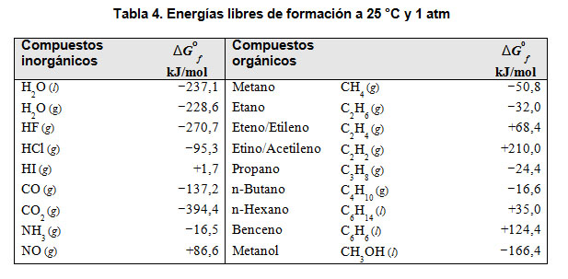
Energía Libre de Gibbs

Slide 23
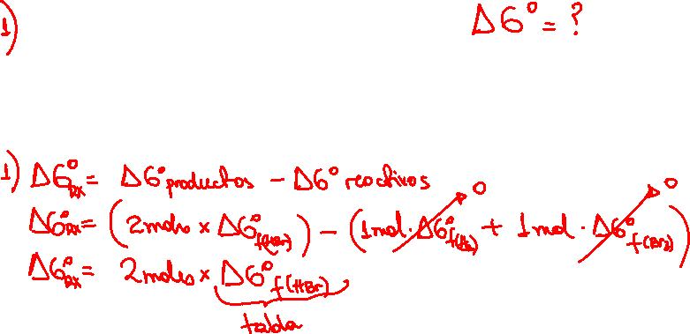
Energía Libre de Gibbs
Tarea:
Calcule los cambios de energía libre estándar para las siguientes reacciones a 25°C:
H₂(g) + Br₂(l) 2HBr(g)
CH₄(g) + 2O₂(g) CO₂(g) + 2H₂O(l)

Slide 24
Energía Libre de Gibbs
∆G = ∆H - T∆S
Para predecir el signo de ∆G, se necesita determinar tanto ∆H como ∆S.
Existirán entonces cuatro posibilidades:
1.- Si tanto ∆H como ∆S son positivos, entonces ∆G será negativo sólo cuando el término T∆S sea mayor que la magnitud de ∆H, o sea cuando T es grande.

Slide 25
Energía Libre de Gibbs
2.- Si ∆H es positivo y ∆S es negativo, entonces ∆G siempre será positivo, independiente de la temperatura.
3.- Si ∆H es negativo y ∆S es positivo, entonces ∆G siempre será negativo, sin importar la temperatura.
4.- Si ∆H es negativo y ∆S es negativo, entonces, ∆G será negativo sólo cuando T∆S sea más pequeño en magnitud que ∆H, o sea cuando T sea pequeña.

Slide 26
Energía Libre de Gibbs
Debemos diferenciar entre ∆G y ∆G°
∆G° energía libre de Gibbs determinada en condiciones estándar
∆G energía libre de Gibbs de terminadas en condiciones no estándar

Slide 27
Energía Libre de Gibbs
Además, podemos inferir que el signo de ∆G° nos indica en una reacción si estarán favorecidos los reactivos o productos.
∆G° < 0 indica que la reacción favorece la formación de los productos.
∆G° > 0 indica que la reacción favorece la formación de reactivos.

Slide 28
Relación entre ΔG y el equilibrio químico
Desde la termodinámica se puede derivar una relación entre ΔG° y ΔG, en el transcurso de una reacción:
ΔG= ΔG° + RT ln Q
Por definición, en el equilibrio ΔG= 0 y Q = K, entonces:
0 = ΔG° + RT lnK o ΔG° = - RT ln K

Slide 29
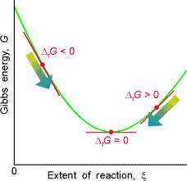
Relación entre ΔG y el equilibrio químico
ΔG= ΔG° + RT ln Q
La energía libre real del sistema cambia según avanza la reacción y se vuelve cero en el equilibrio.

Slide 30
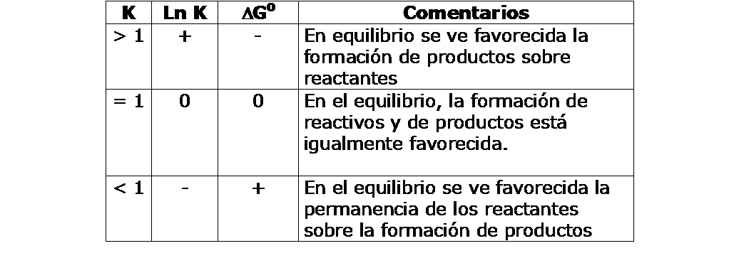
Relación entre ΔG y el equilibrio químico

